Slide 1
Curso de Excel

Slide 2
Aula 4

Slide 3

Conhecimentos:
Fórmulas e funções: Conceitos e Aplicação:
Função Lógica: SE.
Classificar e filtrar dados;
Remover duplicatas.
Habilidade:
Operar planilhas utilizando fórmulas e funções e aplicando recursos de formatação.

Slide 4

Fórmulas e funções: Conceitos e Aplicação
Função Lógica: SE
Função SE: é uma das funções mais populares do Excel e permite que você faça comparações lógicas entre um valor e aquilo que você espera.
Por exemplo 1, SE simples com resposta de texto:
=SE(C2>B2;"Acima do orçamento";"Dentro do orçamento") - a função SE em D2 está dizendo SE(C2 é maior que B2, retorne "Acima do orçamento", caso contrário, retorne "Dentro do orçamento")
Por exemplo 2, SE simples com resposta para um cálculo:
=SE(E7="Sim";F5*8%;0) - pensando no cálculo de um imposto a 8%. Se a célula E7="Sim", a função vai calcular 8% do valor que existe na célula F5, caso contrário, nenhum Imposto será calculado e terá como retorno o valor 0).
Importante: uma instrução SE pode ter dois ou mais resultados.

Slide 5
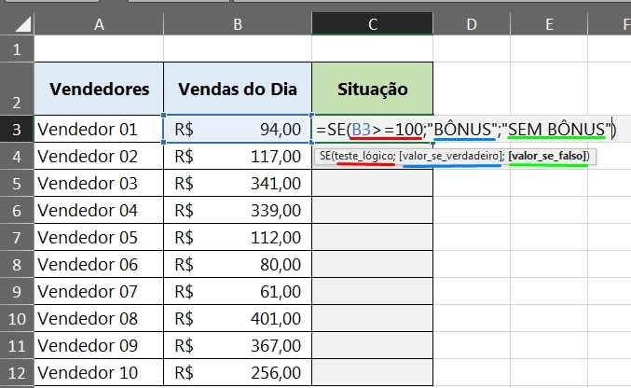

Slide 6
Classificar e Filtrar Dados:
Definições
Classificar Dados: a classificação é uma das ferramentas mais comuns para gerenciamento de dados. No Excel, você pode classificar a tabela por uma ou mais colunas, em ordem crescente ou decrescente, ou pode fazer uma classificação personalizada.
Filtrar Dados: use o filtro automático em Excel para mostrar os dados desejados e ocultar o restante. Depois de filtrar os dados em um intervalo de células ou tabela, você pode reaplicar um filtro para obter resultados atualizados ou limpar um filtro para exibir novamente todos os dados.

Slide 7

Remover duplicatas:
Definição
Dica
Às vezes, é útil ter dados duplicados, mas eles podem dificultar a interpretação dos seus dados. Use a formatação condicional para encontrar e realçar dados duplicados. Você pode revisar as duplicatas e decidir se quer removê-las.
Exemplo:
Selecione as células que você quer verificar;
Clique em Página Inicial > Formatação Condicional > Realçar Regras das Células > Valores Duplicados.
Remover duplicatas: quando você usa o recurso Remover Duplicatas, os dados duplicados são permanentemente excluídos. Antes de excluir essas duplicatas, é uma boa ideia copiar os dados originais em outra planilha para que você não perca nenhuma informação acidentalmente.
Exemplificando
Material digital disponível em: https://ead.rj.senac.br/
Classificar e filtrar dados:
planilhas disponível para baixar: Excel Básico - Classificação de dados e filtros.xlsx

Slide 8

Exemplificando
Consulte material disponibilizado no Campus Digital:
Classificar e filtrar dados:
planilhas disponível para baixar: Excel Básico - Classificação de dados e filtros.xlsx

